Slide 1
Dimensionnement des dalles souples métalliques Présentation du 15/12/2015
Ir. L. Smolders

Slide 2
Dimensionnement des dalles souples métalliques
1) Introduction
2) Méthode de calcul des dalles souples métalliques
3) Ancrages structurels des dalles souples métalliques

Slide 3
Dimensionnement des dalles souples métalliques
INTRODUCTION
Définition d’une dalle souple :
- Elément structurel permettant le pontage du vide entre :
- Le mur garde-grève d’une culée et la travée adjacente sur appuis fixes
- 2 travées adjacentes sur appuis fixes ou mobiles (hors JD)
- Ce pontage doit permettre la libre rotation de chacune des travées, tout en transmettant les efforts horizontaux et verticaux sollicitant la dalle souple

Slide 4
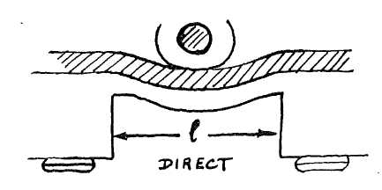
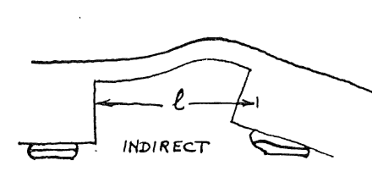
Dimensionnement des dalles souples métalliques
INTRODUCTION
Principes structurels à la base du dimensionnement des dalles souples :
Optimalisation nécessaire entre
structure rigide / structure souple
- Résister aux charges d’essieux
- Résister aux sollicitations dues aux mouvements des travées adjacentes

Slide 5
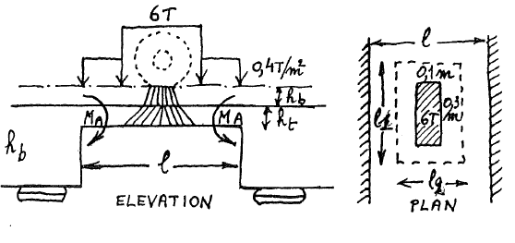
Dimensionnement des dalles souples métalliques
Méthode de calcul des dalles souples métalliques
Sollicitations instantanées étudiées :
1) Chargement direct par les roues d’essieux se trouvant sur la dalle souple
2) Rotation assymétrique de la dalle souple sous l’effet du mouvement de rotation de la travée adjacente, avec travée opposée restant immobile

Slide 6
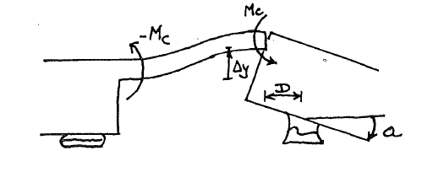
Dimensionnement des dalles souples métalliques
Méthode de calcul des dalles souples métalliques
Sollicitations instantanées étudiées :
3) Déplacement vertical de l’extrémité de la dalle souple, causé par le désaxement de l’axe de rotation de l’appui de la travée adjacente par rapport au bord de la dalle souple, avec travée adjacente restant immobile
4) Efforts longitudinaux dus au freinage et à la déformation des appuis sous les charges mobiles

Slide 7
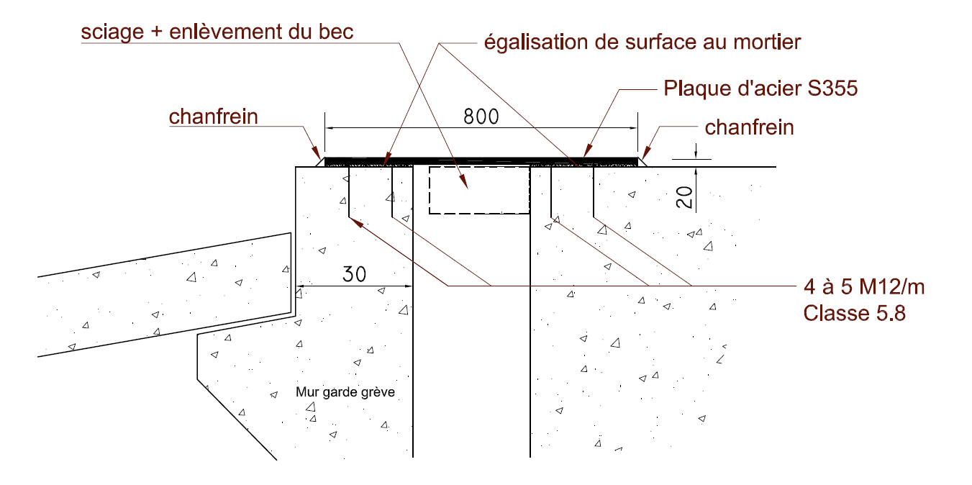
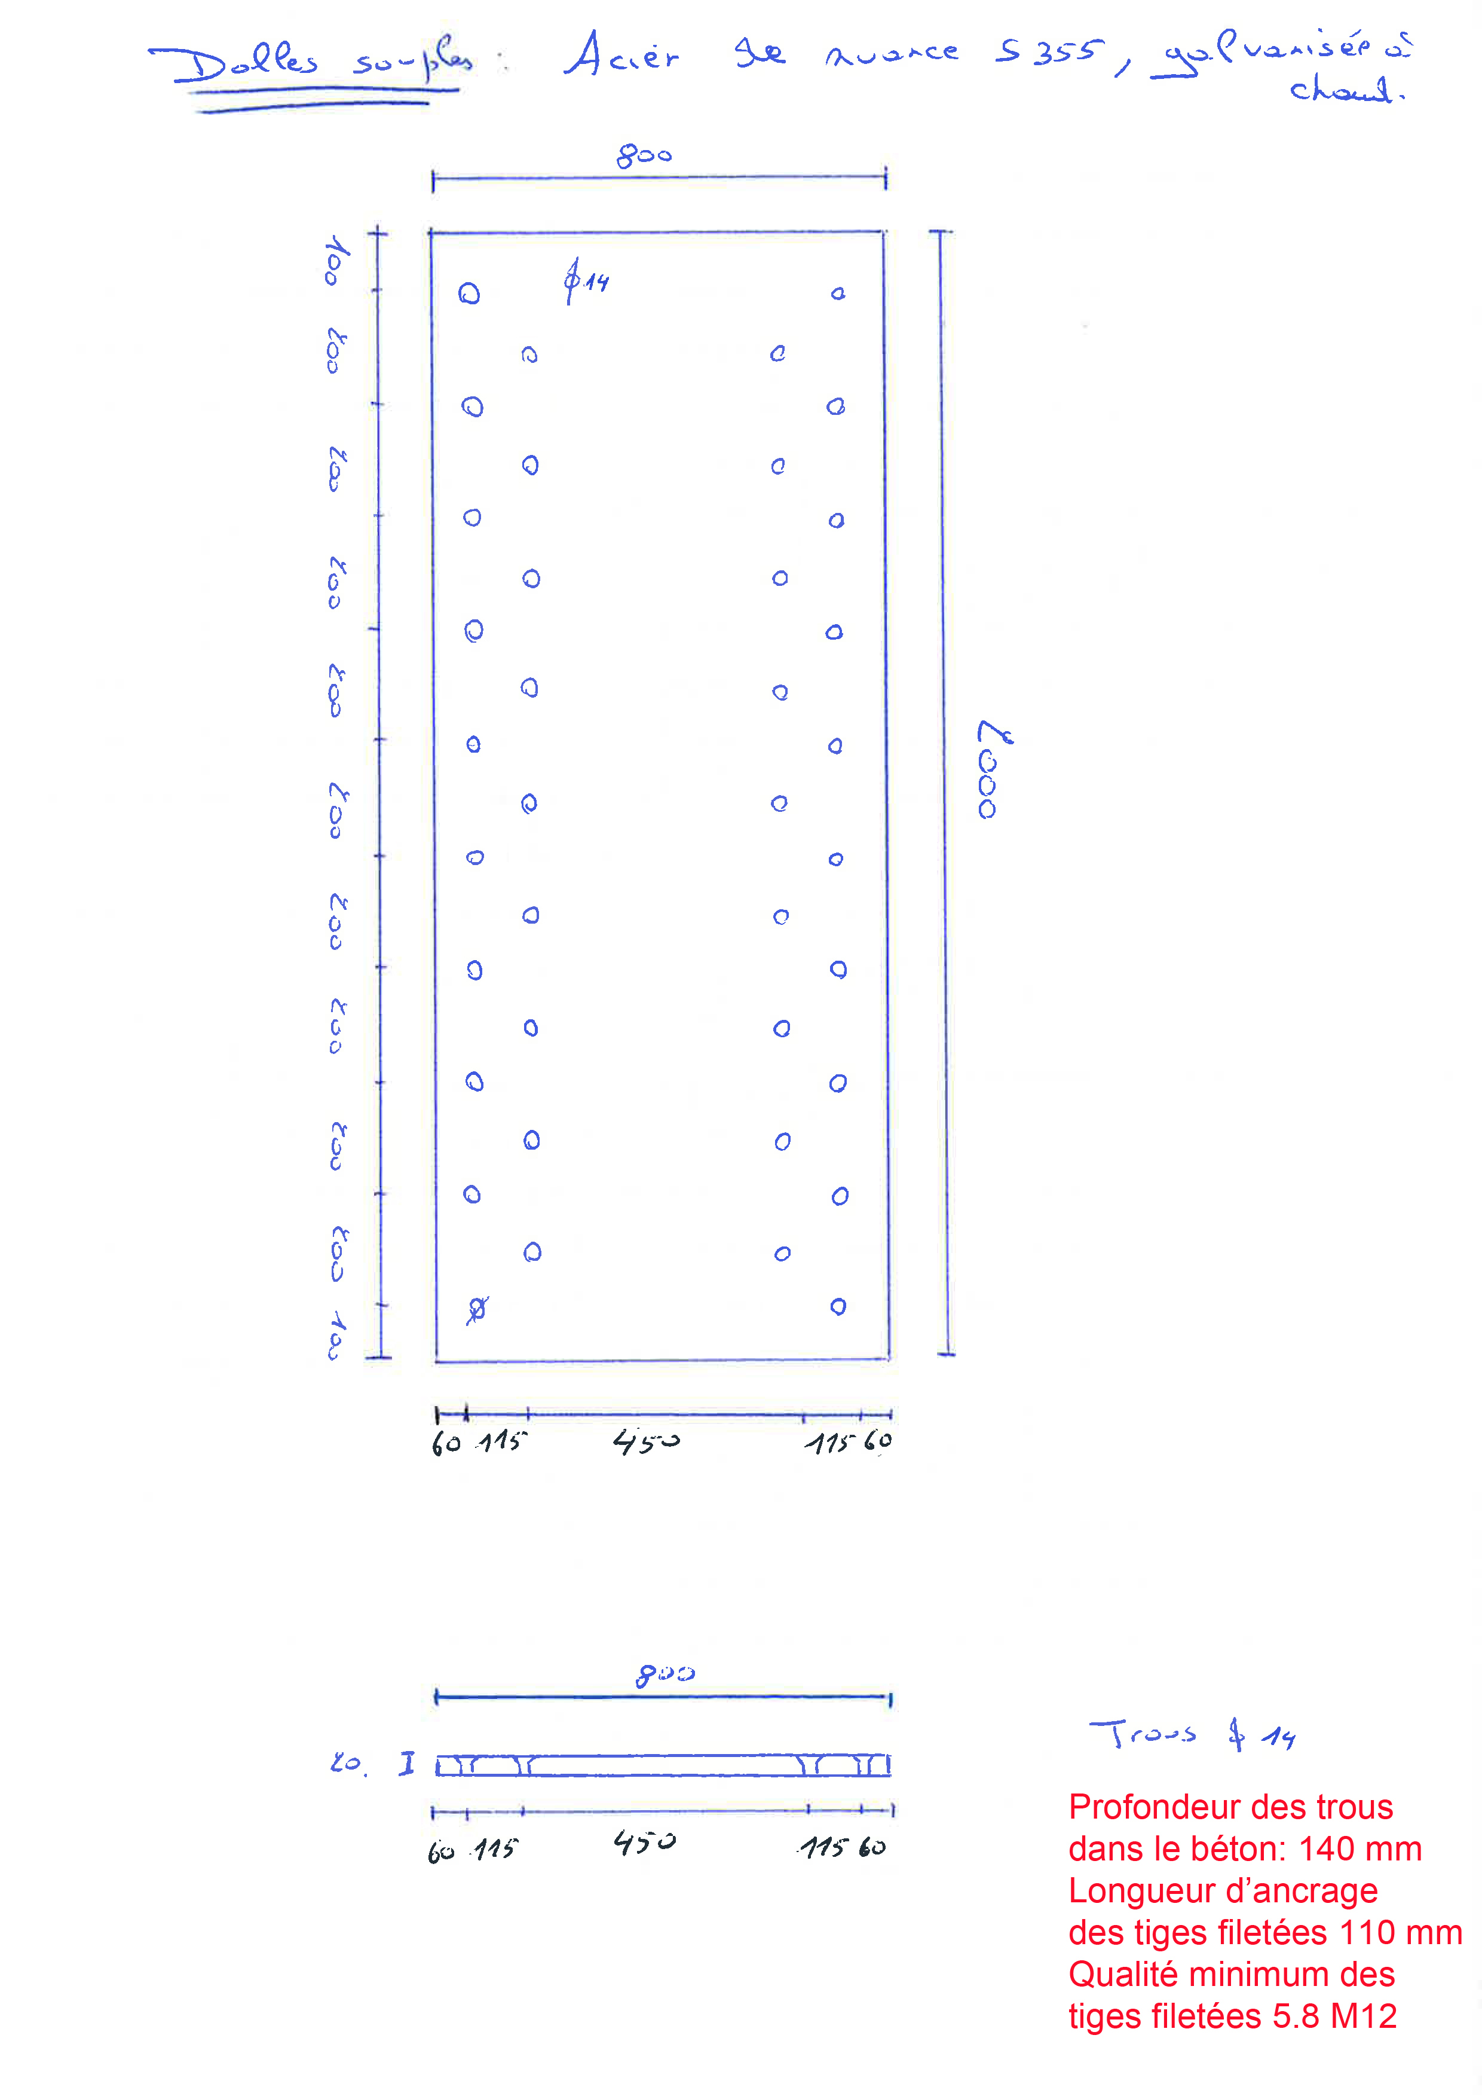
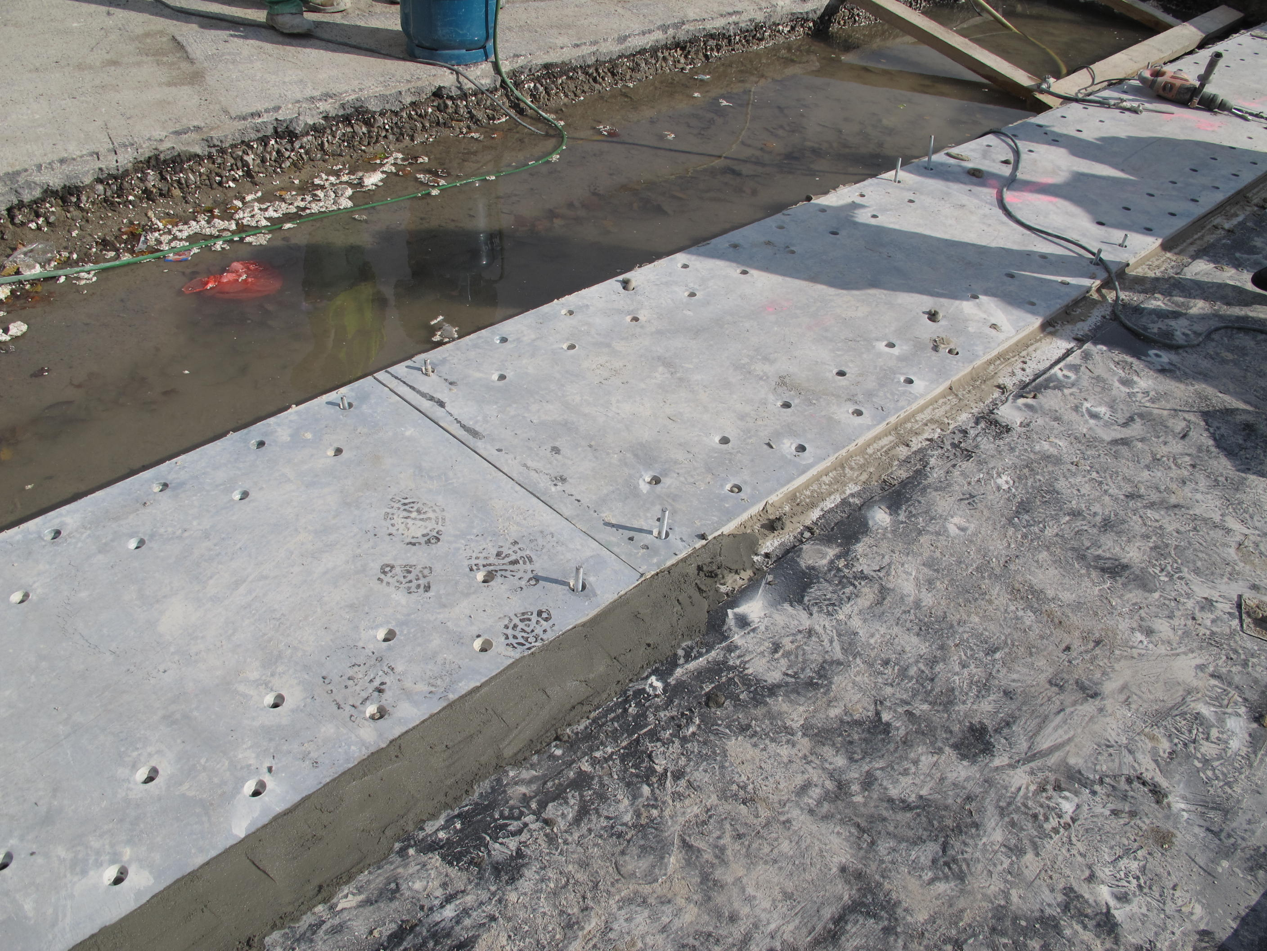
Vérification des Ouvrages d’art au franchissement des Convois exceptionnels
Ancrages structurels de la dalle souple métallique

Slide 8
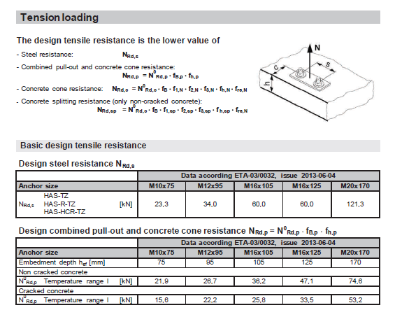
Vérification des Ouvrages d’art au franchissement des Convois exceptionnels
Ancrages structurels de la dalle souple métallique
Méthode de calcul :

Slide 9
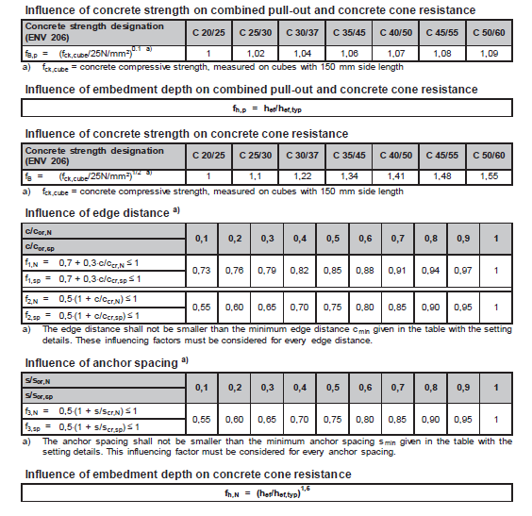
Vérification des Ouvrages d’art au franchissement des Convois exceptionnels
Ancrages structurels de la dalle souple métallique
Facteurs de réduction :

Slide 10
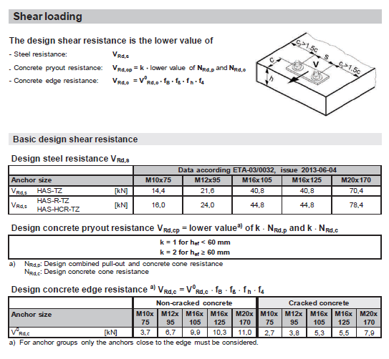
Vérification des Ouvrages d’art au franchissement des Convois exceptionnels
Ancrages structurels de la dalle souple métallique
Méthode de calcul :

Slide 11
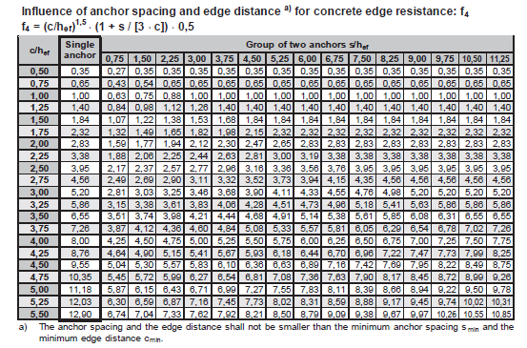
Vérification des Ouvrages d’art au franchissement des Convois exceptionnels
Ancrages structurels de la dalle souple métallique
Facteurs de réduction :

